Slide 1
Le Divisioni Tecniche nei LN e il TICC
Mario Salvatore MUSUMECI

Slide 2
01. Visione e Missione di una Divisione Tecnica e dei Servizi Generali
02. Organizzazione del lavoro e valorizzazione delle risorse umane disponibili
03. Gestione Ordinaria vs Gestione Progettuale
04. Assicurazione Qualità
05. Non solo tecnica, anche ulteriori competenze…
06. Il Technical Infrastructure Coordination Committee
2

Slide 3
Visione e Missione di una Divisione Tecnica
Visione
La Divisione Tecnica e dei Servizi Generali mira a gestire in modo
ottimale la logistica e le infrastrutture dei Laboratori Nazionali,
creando un ambiente ideale per l'eccellenza nella Ricerca
Missione
Supporto logistico e servizi di base
Manutenzioni programmate
Interventi di riparazione guasti
Manutenzioni straordinarie
Progetti di aggiornamento normativo e/o ripristino per vetustà
Progetti per soddisfare nuovi fabbisogni della Ricerca
3
Relatore: Mario Salvatore MUSUMECI

Slide 4
Esempio di classificazione di una Divisione Tecnica per funzioni
Divisione Tecnica
e dei Servizi Generali
Servizio Attività Generali e Tecniche
Servizio Impianti a Fluido
Servizio Impianti Elettrici
Servizio Edilizia
4
Relatore: Mario Salvatore MUSUMECI

Slide 5
Classificazione di una Divisione Tecnica per modalità di gestione
Divisione Tecnica e dei Servizi Generali
Supporto Logistico e Servizi di Base
Manutenzioni programmate
Mensa Pulizie Giardinaggio Magazzino generale Logistica Officina
Impianti di raffreddamento Impianti di riscaldamento Impianti di ricambio aria Aria Compressa Impianti elettrici di media/alta tensione Impianti elettrici di bassa tensione Impianti di terra Impianti rivelazione incendi Impianti spegnimento incendi
Riparazione guasti
Progetti di adeguamento normativo/ripristino
Progetti per soddisfare nuovi fabbisogni della Ricerca
Impianti di raffreddamento Impianti di riscaldamento Impianti di ricambio aria Aria Compressa Impianti elettrici di media/alta tensione Impianti elettrici di bassa tensione Impianti di terra Impianti rivelazione incendi Impianti spegnimento incendi
Gestione Operativa
Gestione Progettuale
5
Relatore: Mario Salvatore MUSUMECI

Slide 6
COS’E’ UN PROGETTO
Un progetto è un’iniziativa temporanea intrapresa per creare un prodotto, un servizio o un risultato con caratteristiche di unicità. La natura temporanea dei progetti indica un inizio e una fine definiti. La fine si raggiunge quando sono stati ottenuti gli obiettivi del progetto o quando il progetto è terminato poiché non si riesce, anche per impossibilità, a raggiungere tali obiettivi, o quando non sussiste più l’esigenza del progetto.
«PMBOK», Project Management Institute
Esempi di progetti includono, a titolo indicativo:
Sviluppare un nuovo prodotto, servizio o risultato;
Effettuare modifiche nella struttura, nei processi, nelle risorse umane o nello stile di gestione di un’organizzazione;
Sviluppare o acquisire un sistema informativo nuovo o modificato (hardware o software);
Condurre una ricerca il cui risultato sarà adeguatamente registrato;
Costruire un edificio, uno stabilimento industriale o un’infrastruttura o
Implementare, migliorare o potenziare processi e procedure aziendali esistenti.
6
Relatore: Mario Salvatore MUSUMECI

Slide 7
Classificazione di una Divisione Tecnica per modalità di gestione
Divisione Tecnica e dei Servizi Generali
Supporto Logistico e Servizi di Base
Manutenzioni programmate
Mensa Pulizie Giardinaggio Magazzino generale Logistica Officina
Impianti di raffreddamento Impianti di riscaldamento Impianti di ricambio aria Aria Compressa Impianti elettrici di media/alta tensione Impianti elettrici di bassa tensione Impianti di terra Impianti rivelazione incendi Impianti spegnimento incendi
Riparazione guasti
Progetti di adeguamento normativo/ripristino
Progetti per soddisfare nuovi fabbisogni della Ricerca
Impianti di raffreddamento Impianti di riscaldamento Impianti di ricambio aria Aria Compressa Impianti elettrici di media/alta tensione Impianti elettrici di bassa tensione Impianti di terra Impianti rivelazione incendi Impianti spegnimento incendi
Gestione Operativa
Gestione Progettuale
7
Relatore: Mario Salvatore MUSUMECI

Slide 8
EVOLUZIONE DEL CONTESTO DA SPONSOR FOE A FOE + FE
ATTENZIONE!!
FE = X*FOE, con X >> 1
8
Relatore: Mario Salvatore MUSUMECI

Slide 9
EVOLUZIONE DEL CONTESTO
Si sono aggiunti nuovi sponsor e sono cambiate le regole di ingaggio con gli sponsor
SPONSOR
interno all’organizzazione
SPONSOR
interno+ esterno all’organizzazione
SPONSOR
Fondo Ordinario per gli Enti e le Istituzioni di Ricerca (FOE)
Fondo Ordinario per gli Enti e le Istituzioni di Ricerca (FOE)
Finanziamenti da Piani Nazionali & Regionali
Grants pubblici
…
Elevata attenzione su:
Obiettivi scientifici
Attenzione meno formalizzata su:
Programmazione
Budget
COORDINATORE DI PROGETTO
TEAM DI COORDINAMENTO PROGETTO
Elevata attenzione su:
Obiettivi scientifici
Programmazione
Budget
TEAM DI PROGETTO
ORGANIZZAZIONE
9
Relatore: Mario Salvatore MUSUMECI

Slide 10
GESTIONE OPERATIVA VS GESTIONE PROGETTUALE
Ripetitiva (standardizzabile quasi totalmente)
È Permanente
Funzioni impegnate nel garantire Continuità di Funzionamento nel periodo di erogazione del servizio.
Unico (standardizzabile solo in parte)
È Temporaneo (inizio e fine definiti)
Crea: Un prodotto, un servizio o la capacità di effettuare un servizio, un miglioramento delle linee di prodotti o servizio, un risultato o un documento.
L’evoluzione del contesto di riferimento (vedi slide precedenti) ha richiesto un potenziamento di entrambi gli approcci
Gestione Operativa
Gestione Progettuale (PM)
Esiste uno spazio di interazione tra i due approcci
10
Relatore: Mario Salvatore MUSUMECI

Slide 11
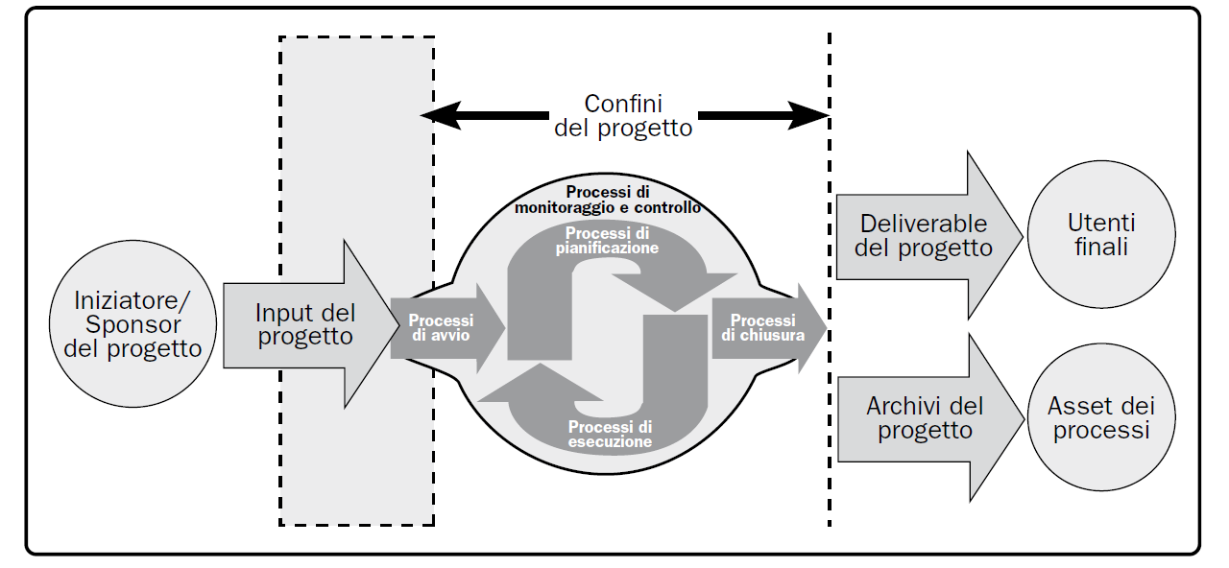
GESTIONE OPERATIVA VS GESTIONE PROGETTUALE
Gestione Operativa
Gestione Progettuale
Gestione Operativa
«PMBOK», Project Management Institute
11
Relatore: Mario Salvatore MUSUMECI

Slide 12
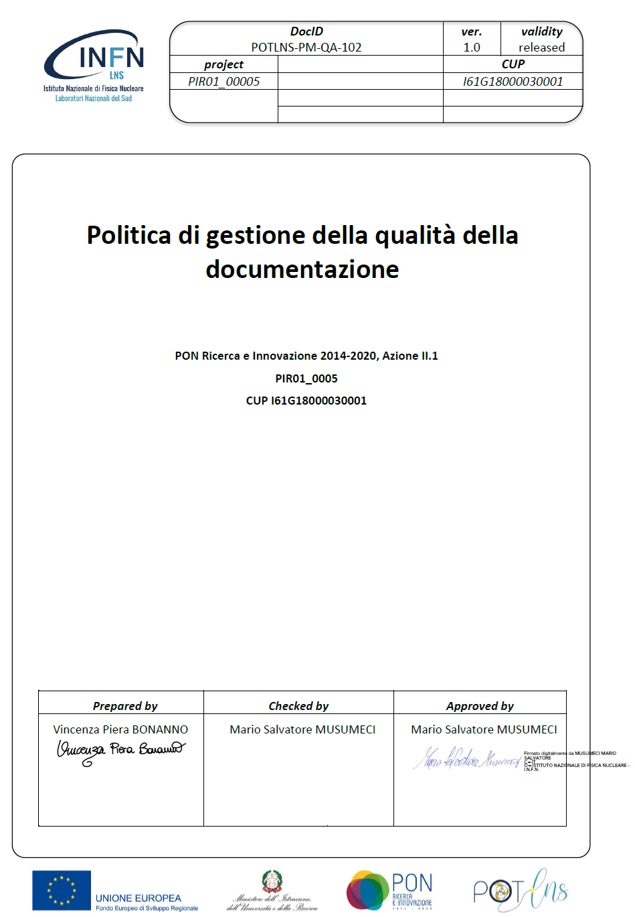
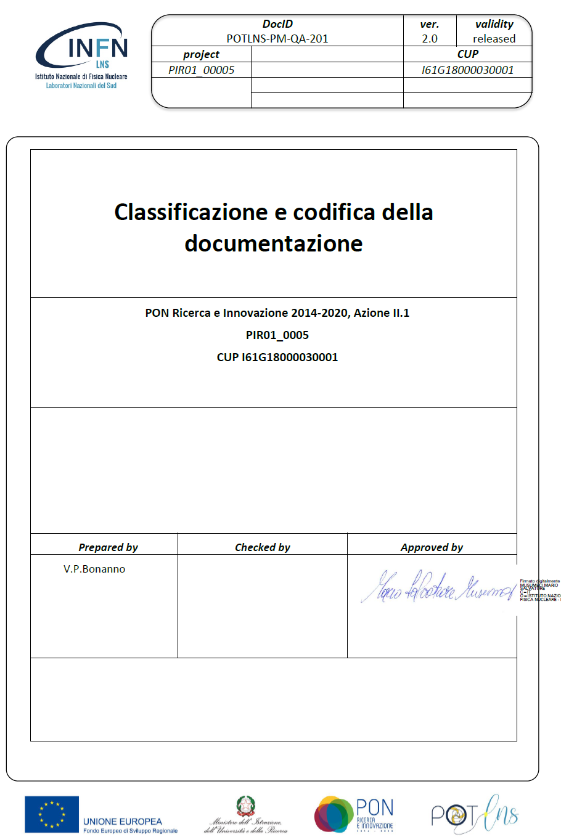
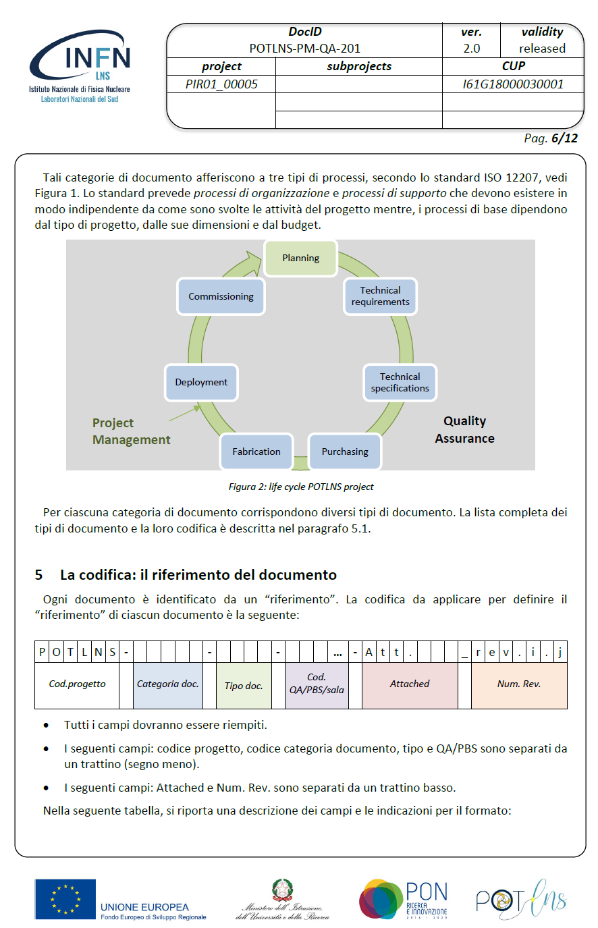
GESTIONE OPERATIVA VS GESTIONE PROGETTUALE
Preparazione procedura di affidamento
Esecuzione procedura di affidamento
Aggiudicazione
Esecuzione affidamento
Acquisizione documentazione di progetto
QA/QP
PM
GESTIONE OPERATIVA
12
Relatore: Mario Salvatore MUSUMECI

Slide 13
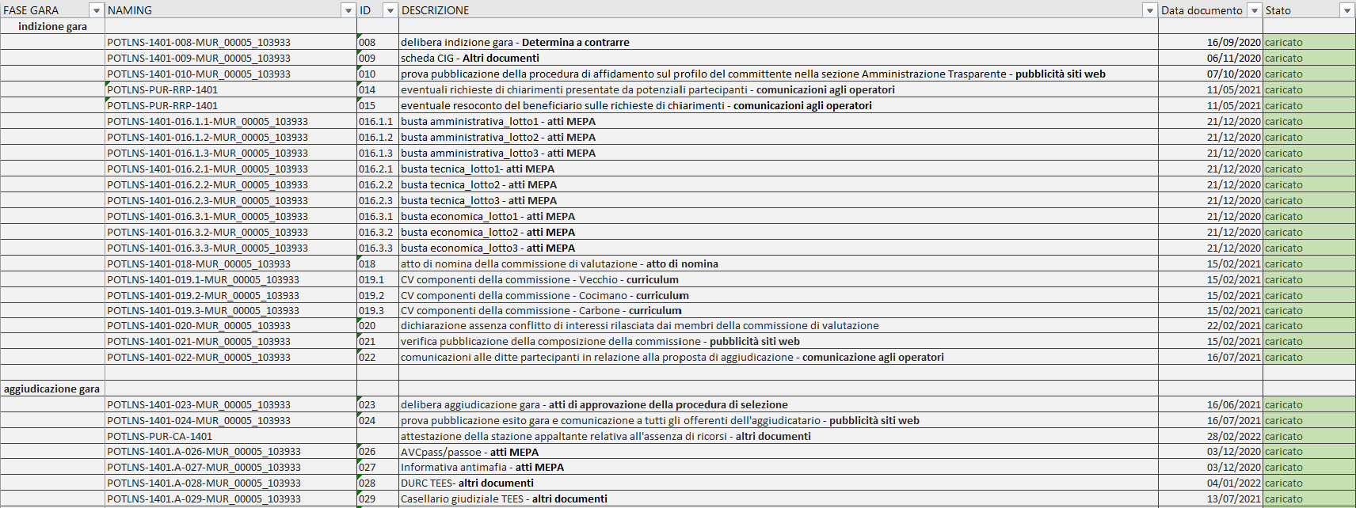
GESTIONE OPERATIVA VS GESTIONE PROGETTUALE
Preparazione procedura di affidamento
Esecuzione procedura di affidamento
Aggiudicazione
Esecuzione affidamento
Acquisizione documentazione di progetto
QA/QP
Standardizzazione della documentazione da produrre, codifica e classificazione di documenti del Piano di Assicurazione qualità e di documenti esterni all’Organizzazione per fasi del procedimento
13
Relatore: Mario Salvatore MUSUMECI

Slide 14
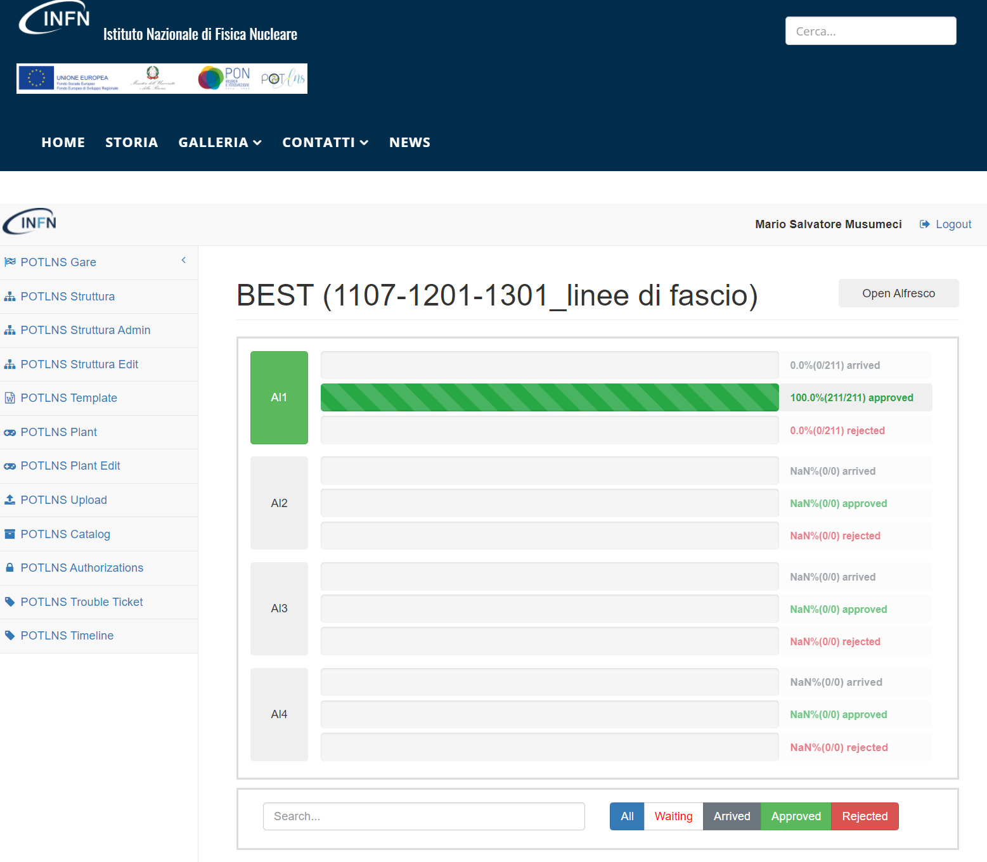
GESTIONE OPERATIVA VS GESTIONE PROGETTUALE
Preparazione procedura di affidamento
Esecuzione procedura di affidamento
Aggiudicazione
Esecuzione affidamento
Acquisizione documentazione di progetto
QA/QP
14
Relatore: Mario Salvatore MUSUMECI

Slide 15
GESTIONE DELLA DOCUMENTAZIONE IN QUALITA’
Definizione, codifica e mantenimento in efficienza dei canali di comunicazione tra la Divisione ed i Clienti Interni
Utilizzo della documentazione di riferimento per la verifica di fattibilità tecnica
Trasferimento della documentazione codificata e verificata alla Gestione Operativa
Analisi di Fattibilità Tecnica
La Gestione in Qualita’ della Documentazione ha implicazioni positive su molti aspetti del Progetto ed è vitale per la corretta Gestione Operativa dopo la chiusura del Progetto
Efficace ed efficiente gestione della configurazione
Ottimizzazione nella gestione delle risorse
Maggior efficacia nella gestione di grandi quantità di documenti
Procedure ripetibili → riduzione degli errori → riduzione degli sprechi → riduzione dei tempi → più affidabile previsione delle durate di esecuzione
15
Relatore: Mario Salvatore MUSUMECI

Slide 16
GESTIONE DELLA DOCUMENTAZIONE IN QUALITA’
Gestione della Documentazione in Qualità come sorgente di benefici (elenco assolutamente non esaustivo)
gestione della documentazione in qualità
Efficacia ed efficienza di trasferimento delle informazioni le parti
Gestione della configurazione
Ottimizzazione della gestione delle risorse (umane, temporali)
Opportunità di «retroazionare» processi (miglioramento continuo, KaiZen)
Corretta definizione delle interfacce (INFN-fornitore)
Facilitazione del turnover del personale (documentazione come «passaggio di consegne»)
16
Relatore: Mario Salvatore MUSUMECI

Slide 17
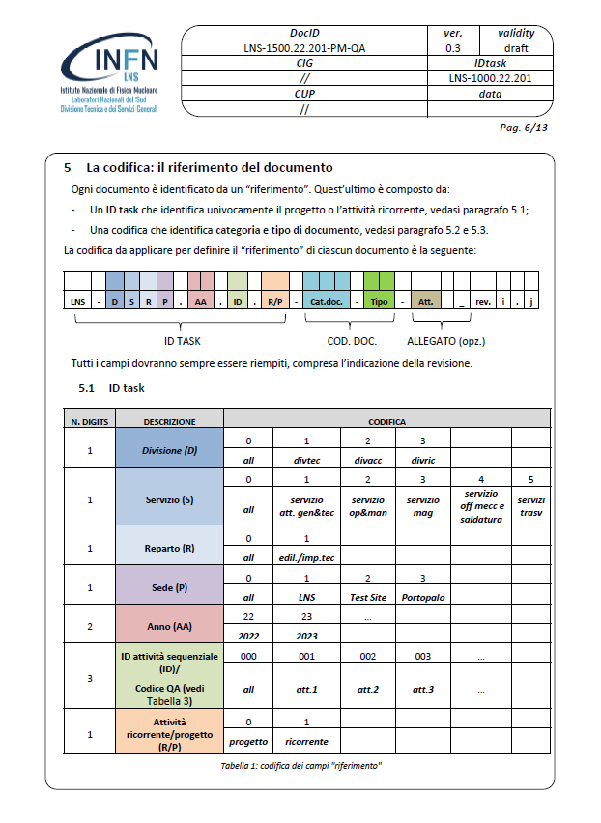
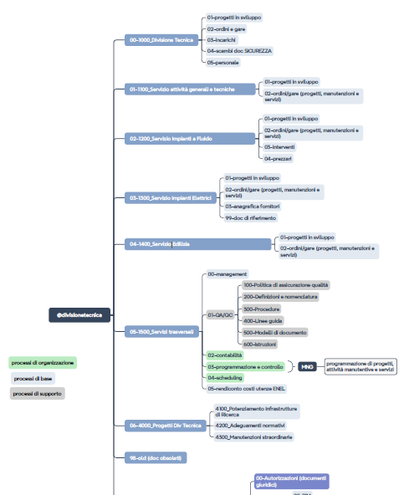
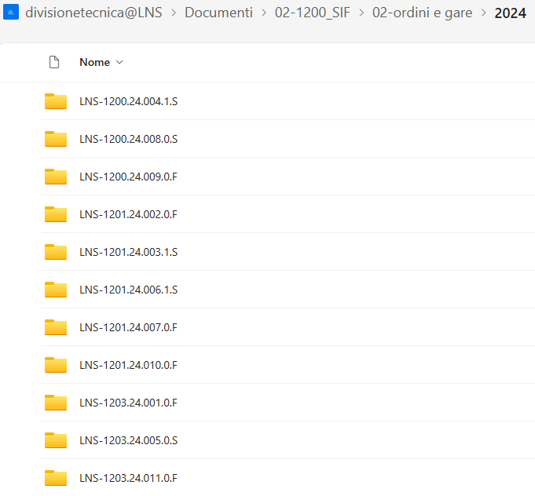
GESTIONE DELLA DOCUMENTAZIONE IN QUALITA’
17
Relatore: Mario Salvatore MUSUMECI

Slide 18
EVOLUZIONE DI MENTALITA’ PER SODDISFARE I FABBISOGNI
GESTIONE OPERATIVA VS GESTIONE PROGETTUALE
GESTIONE OPERATIVA GESTIONE PROGETTUALE
18
Relatore: Mario Salvatore MUSUMECI

Slide 19
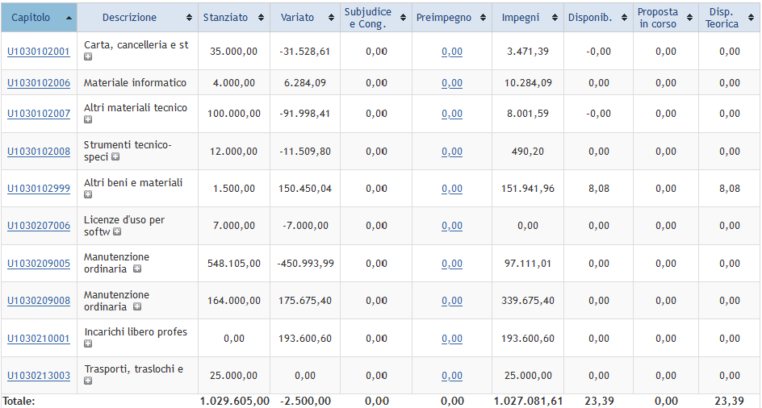
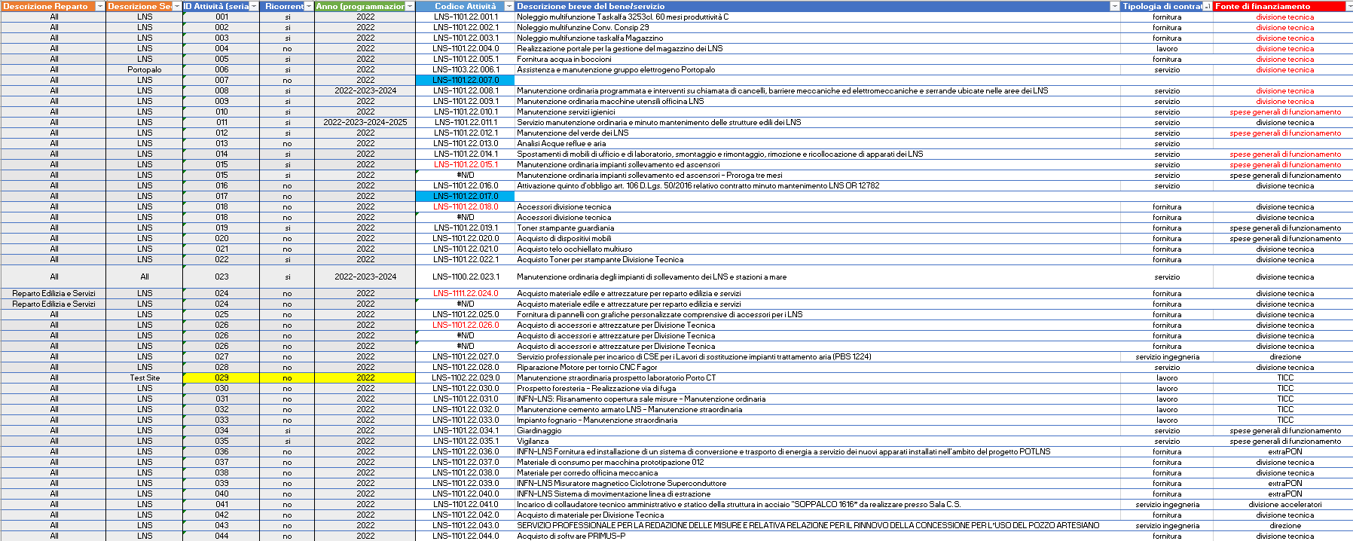
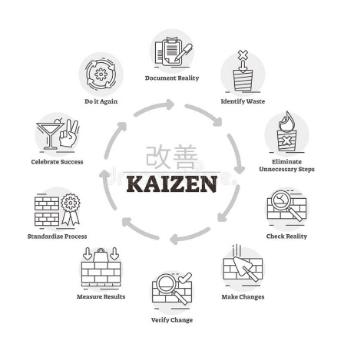
EVOLUZIONE DELL’APPROCCIO PER SODDISFARE I NUOVI FABBISOGNI
Contabilità Industriale da distinguere dalla Contabilità Generale
Definizione e classificazione dettagliata delle attività
Su Oracle sono presenti dati aggregati per capitoli di spesa. L’allocazione delle risorse non è definita sulla base dei reali fabbisogni di analisi, programmazione e controllo
In ottica di miglioramento continuo, è necessario analizzare il bilancio consuntivo per affinare la capacità programmazione delle spese e pianificazione degli investimenti
19
Relatore: Mario Salvatore MUSUMECI

Slide 20
Technical Infrastructure Coordination Committee
Fabbisogno dell’Istituto
Alla luce della crescente complessità nella gestione delle Infrastrutture Tecniche, evidenziata nelle slide precedenti, la Giunta Esecutiva dell’Istituto ritenne a suo tempo (2016) opportuno istituire un Comitato Nazionale. Tale organismo ha il compito di valorizzare e coordinare le esperienze e le iniziative sviluppate dai quattro Laboratori Nazionali e dal CNAF, promuovendo un approccio sinergico e condiviso.
Attuale composizione del Comitato
i Direttori dei Laboratori Nazionali e del CNAF, che propongono progetti per le infrastrutture tecniche e illustrano la strategia della propria Struttura,
i quattro Responsabili delle Divisioni Tecniche dei Laboratori Nazionali e un Referente Tecnico del CNAF
Sanda Malvezzi (MIB), Componente della Giunta Esecutiva e Referente del TICC
Pierluigi Campana (LNF), Coordinatore del Comitato
Massimo Rossignoli (LNL), segretaria tecnico-scientifico
Gianni Dionisio (Presid.), segreteria organizzativa generale.
L’intento e’ di presentare alla Giunta Esecutiva i progetti dei LN/CNAF ritenuti prioritari al fine di ottenerne
l’approvazione ed il finanziamento con fondi ad essi dedicati.
Il Comitato, a seconda delle necessità, si può avvalere del parere di esperti in specifiche tecnologie, a loro volta indentificati nelle loro aree di competenza dei LN/CNAF
20
Relatore: Mario Salvatore MUSUMECI

Slide 21
Technical Infrastructure Coordination Committee
Mandato del Comitato
aggiornare l’inventario delle infrastrutture tecniche associando a ciascuna una descrizione completa (specifica tecnica, ridondanza, età, facility servite, disfunzioni maggiori registrate, ecc.), i suoi parametri e uno score di idoneità per i bisogni attuali e per il medio termine (5 anni), incluse le necessità di manutenzione del patrimonio edilizio dell’Ente
suggerire un meccanismo per sistematizzare l’adozione di soluzioni (tecniche, contrattuali) e metodi (acquisto, esercizio, manutenzione) comuni, nuovi o già esistenti in altre strutture
rivedere i metodi ed i tools già adottati per la manutenzione e valutare quanto essi siano idonei. Apportare gli sviluppi necessari e favorire la loro propagazione in tutte le grandi strutture
definire ed implementare un modus operandi comune (dichiarazione dei bisogni, fault reporting e risoluzione, service level agreements) per garantire un supporto continuato e di qualità alle facility
in linea con le priorità e gli indirizzi strategici della struttura e dell’Ente, proporre un programma di creazione, di consolidamento, di rinnovo e di dismissione delle infrastrutture tecniche, con un’attenzione particolare all’efficientamento energetico delle grandi strutture
21
Relatore: Mario Salvatore MUSUMECI

Slide 22
Conclusioni
Dalle slide precedenti emerge un messaggio chiaro: le Divisioni Tecniche devono restare al passo con le novità, sia sul fronte normativo che su quello tecnologico. Questo è fondamentale per rispondere in modo efficace ai bisogni sempre più complessi della Ricerca, che rappresenta il fine ultimo del nostro lavoro.
Tutto questo si riassume in un concetto chiave: Change Management. Con questo termine si intende un approccio strutturato per accompagnare persone e organizzazioni nei momenti di cambiamento. Che si tratti di nuovi obiettivi, strumenti, processi o modi di lavorare, il cambiamento va gestito con metodo
E qui entra in gioco un punto cruciale: le persone. Le Divisioni Tecniche, come ogni altra Organizzazione dell’Istituto, sono fatte di persone. Ed è proprio su di loro che bisogna investire, offrendo strumenti, formazione e supporto per affrontare il cambiamento con consapevolezza e competenza.
22
Relatore: Mario Salvatore MUSUMECI

Slide 23
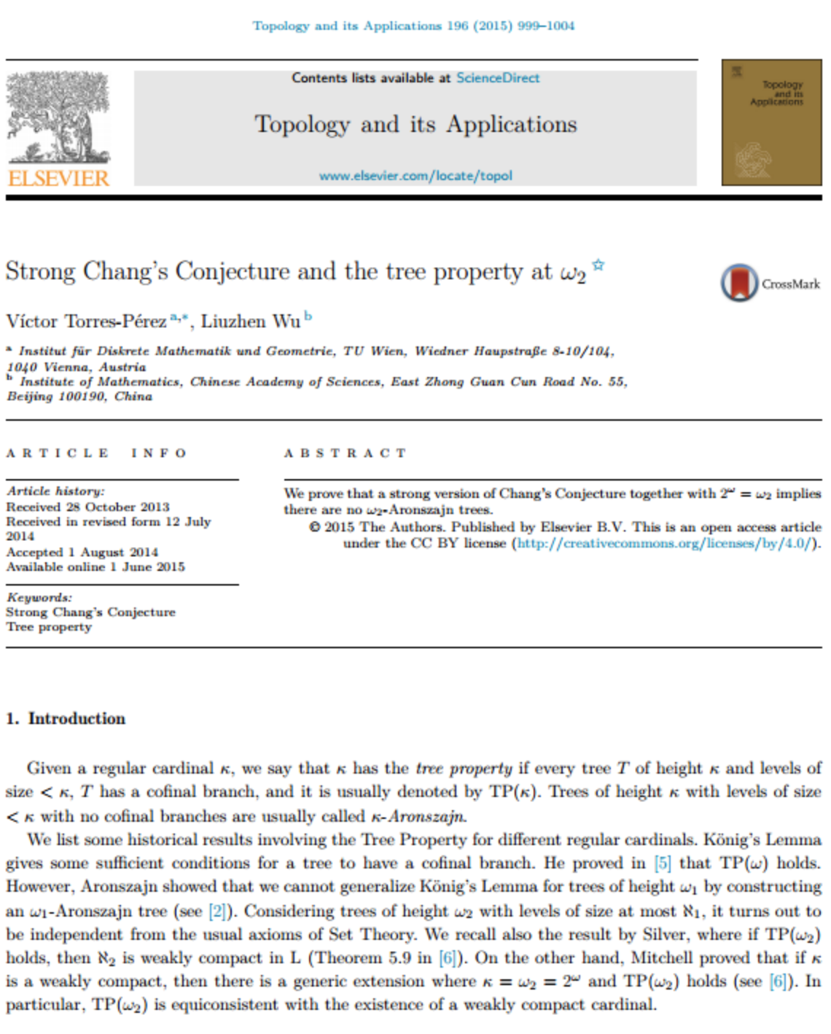
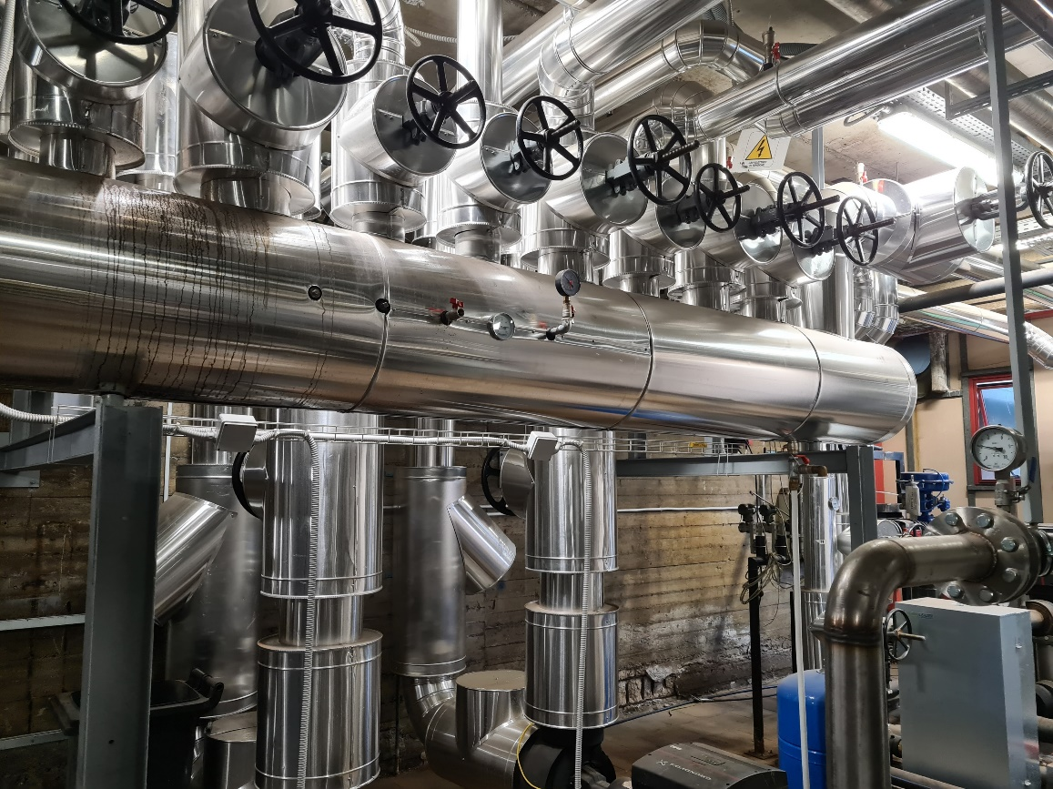
DALLE RADICI AI FRUTTI, GRAZIE AL PERSONALE
23
Relatore: Mario Salvatore MUSUMECI

